Slide 1
25.03.17 Seminar
Presented by Jaemin Jeong

Slide 2
Contents
MAVLink RC_Channels analysis
Log RC_Channels analysis
tlog vs Telemetry data

Slide 3
MAVLink RC_Channels Data

Slide 4
RC_Channels analysis
RC_CHANNELS 데이터 분석
RC_CHANNELS는 드론의 조종기 입력을 나타내는 MAVLink에 포함된 메시지
각 채널 값은 1000~2000 범위의 PWM 신호로 표현됨
입력된 값은 드론의 움직임(스로틀, 피치, 롤, 요 등) 특정 기능(모드전환)에 직결됨
RC_CHANNELS와 공격 탐지
정상적인 비행: RC 채널 값이 일정 패턴을 유지
공격 발생 시 예상되는 변화
GPS Spoofing: 조종기 입력 없이 위치가 갑자기 변경됨
Jamming (전파 교란): 특정 RC 채널 값이 급격히 변하거나 고정됨
데이터 변조 공격: 예상과 다른 RC 채널 값 변동이 발생, 조종기 입력값과 불일치하는 패턴이 나타남

Slide 5
MAVLink RC_Chnnels Data
Geofence 모드에서 RC_CHANNELS 패턴
입력이 없을 때는 1000~1500을 유지하는 모습을 보임
사용자 입력이 없으며, 자동 비행 모드 활성화
채널 값이 일정 범위에서 안정적으로 유지 (ex. 999, 1514, 1542, 1999 등 특정 값 고정)
실제 데이터 (Geofence Mode)
chan7_raw, chan8_raw: 1999 (특정 기능 활성화 상태 고정)
chan6_raw: 999 (특정 기능 비활성화 상태 고정)
chan11_raw ~ chan16_raw: 1514 또는 1542 (중립 상태 고정)
특징
모든 채널 값이 일정한 범위 내에서 유지됨
급격한 변화 없음 -> 조종기 입력이 없음을 의미
수동 모드와 달리 주요 채널(Throttle, Yaw 등)이 일정 값에서 유지됨

Slide 6
MAVLink RC_Chnnels Data
Manual 모드에서 RC_CHANNELS 패턴
사용자가 직접 조종 -> 특정 채널 값 (Throttle, Yaw 등) 수시로 변동
그러나 일부 채널은 특정 기능(모드 변경, 카메라 제어 등)의 활성화 여부에 따라 값 (ex. 999, 1514, 1999 등)으로 고정
미사용 채널은 고정값 유지 (ex. 998),
특정 기능 활성화 채널도 모드 전환 시에만 바뀌고 일반적으로는 고정 값 (ex. 1514, 1999)유지
실제 데이터 (조종기 입력 비행)
특징
조작에 따라 여러 채널 값이 급격하게 변동 (ex. )
일부 미사용 또는 특정 기능 채널은 고정 값 유지
주의사항
채널값의 변동이나 고정값만으로 수동/자동 비행 여부를 단정 지을 수 없으며,
전체 채널 패턴을 함께 고려해야 정확한 분석이 가능함

Slide 7
Log RC_Channels Data

Slide 8
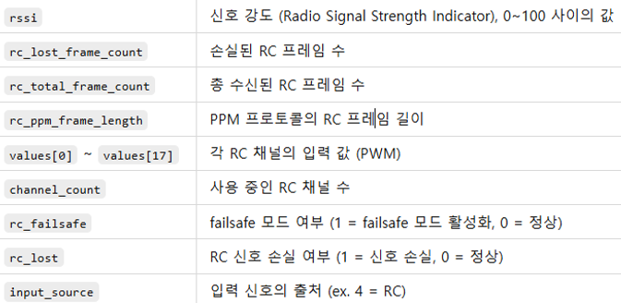
Log RC_Channels Data
input_rc_0.csv
Log 파일 내 드론이 수신한 조종기(RC, Remote Controller)의 PWM 입력 신호 상태를 기록한 데이터
로그 데이터는 추가적인 정보(rc_lost, frame count 등)를 포함하여 신호 품질 분석에 유용
MAVLink 데이터는 주로 PWM 신호의 실시간 상태 전달에 집중하여 RC 조작의 즉각적 파악 및 공격 탐지에 활용
Notes:
데이터 분석
신호 강도 (rssi)
rssi = 45 → 수신 신호 강도가 낮음. (최대 100) → 드론과 조종기 사이의 신호가 약해지고 있음을 의미할 수 있음
RC 프레임 상태 (rc_lost_frame_count, rc_total_frame_count)
rc_lost_frame_count = 0, rc_total_frame_count = 13954 → 14025 (증가 중) → 손실된 프레임 없음 → RC 신호가 정상적으로 유지됨 → 프레임 총 개수는 증가 중이므로, 신호는 지속적으로 수신되고 있음
RC 채널 입력값 (values[0] ~ values[17])
values[0] ~ values[17] 은 PWM 값이며, RC 입력 신호를 의미함
대부분의 채널은 999, 1514, 1542 등의 값 유지 → 스틱 및 조종기 설정이 큰 변화 없음
values[8]: 1385 → 1407 (약간 증가) → 특정 채널에서 약간의 입력 변화가 있음 → 조종기에서 일부 조작이 있었을 가능성
채널 개수 (channel_count)
channel_count = 18 → 18개의 RC 채널이 사용되고 있음 → 일반적인 조종기(8~12 채널)보다 많음 → 전문적인 드론 조종기(예: Futaba, Taranis X9D 등) 사용 가능성
Failsafe 모드 (rc_failsafe)
rc_failsafe = 0 → Failsafe 모드 아님 → 신호 정상 유지 중
RC 신호 손실 여부 (rc_lost)
rc_lost = 0 → 신호 손실 없음
입력 소스 (input_source)
input_source = 4 → 입력 신호가 RC에서 유입됨. (예: 조종기)
결론
1. RC 신호 강도(rssi)는 45로 다소 낮지만, 신호 손실(rc_lost) 및 failsafe(rc_failsafe)는 발생하지 않음 2. RC 프레임(rc_total_frame_count)은 지속적으로 증가하고 있으며, rc_lost_frame_count = 0으로 신호 손실 없음 3. values[8] 채널에서 작은 변화(1385 → 1407)가 관찰됨 → 일부 조종기 입력이 있었을 가능성
4. channel_count = 18 → 다채널 RC 시스템 사용 중 (고급 조종기 사용 가능성) 5. 신호 입력원(input_source = 4)이 RC 조종기에서 들어오고 있음
→ 현재 RC 입력 상태는 전반적으로 정상적이며, 일부 채널에서 약간의 변동이 있을 뿐 신호 손실 없이 유지되고 있음

Slide 9
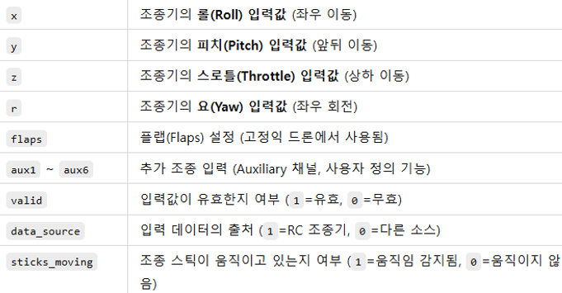
Log RC_Channels Data
manual_control_setpoint_0.csv
드론의 수동 조종 입력(Manual Control Input) 데이터를 기록한 파일
즉, 조종기가 드론에 전달한 입력값을 나타내며, 각 축별 조종 입력 및 추가적인 조종기 상태를 확인할 수 있음
MAVLink RC_CHANNELS 데이터와의 차별점
manual_control_setpoint는 조종기에 물리적 입력 (Throttle, Roll 등)을 구체적으로 나타냄
• 보조 채널(aux 등)의 활용과 데이터 소스 및 입력상태(sticks_moving) 여부 확인 가능 • MAVLink RC_CHANNELS 메시지와 달리 더 직접적인 조종 입력 정보와 상태를 제공
Notes:
데이터 분석
조종 입력 (x, y, z, r)
모든 값이 0 → 현재 조종기가 중립 상태(입력이 없음)
드론이 정지 상태일 가능성이 높음
보조 채널 (flaps, aux1 ~ aux6)
모두 0 → 추가적인 입력 기능이 활성화되지 않음
입력 유효성 (valid)
valid = 1 → 입력 데이터가 유효함
입력 데이터 소스 (data_source)
data_source = 1 → RC 조종기에서 데이터를 수신 중
조종 스틱 움직임 (sticks_moving)
sticks_moving = 0 → 조종 스틱이 움직이지 않음
결론
1. 조종기의 모든 입력값 (x, y, z, r)이 0 → 현재 조종 신호가 없는 상태 2. 보조 기능(AUX 채널)도 모두 비활성화 → 기본적인 수동 조종 입력만 확인 가능 3. valid = 1 이므로 데이터는 유효하지만, sticks_moving = 0 → 조종 스틱이 움직이지 않음 4. data_source = 1 이므로 현재 조종기에서 입력이 들어오고 있음
→ 현재 드론이 대기 상태(조종 입력이 없음)로 보이며, RC 조종기로부터 유효한 데이터를 받고 있지만 조종자가 조종 스틱을 움직이지 않는 상태일 가능성이 높음

Slide 10
tlog vs Telemetry data

Slide 11
.tlog File analysis
QGC에 저장되는 파일과 파일의 차이점
둘다 MAVLink 데이터를 포함하고 있지만, 저장 방식과 목적이 다름
MAVLink는 드론과 지상관제소(GCS, Ground Control Station) 간 통신을 위한 프로토콜로, 드론의 비행 데이터, 센서 정보, 제어 명령 등을 전달하는 역할을 함
tlog 파일
MAVLink 원본 메시지를 바이너리(Binary) 형태 그대로 저장한 파일
tlog 파일은 드론과 GCS(QGroundControl) 간의 MAVLink 메시지를 그대로 저장한 파일
MAVLink 패킷이 그대로 기록되므로, 실시간 통신에서 전송된 원본 데이터를 확인할 수 있음
주요 특징
MAVLink 메시지 원본을 저장 (Binary 형식)
비행 중 실시간 전송 속도: ~1 Hz ~ 50 Hz (메시지 유형에 따라 다름)
QGroundControl에서 비행 기록 재생 가능
로그 분석을 위해 MAVExplorer, MAVProxy 같은 툴을 사용해 분석 가능

Slide 12
vehicle.csv(Telemetry) analysis
QGC에 저장되는 파일과 파일의 차이점
vehicle.csv 파일 (Telemetry CSV Log)
MAVLink 메시지를 .CSV 형태로 변환하여 저장한 파일
vehicle.csv 파일은 MAVLink 메시지 중 일부를 선택해 사람이 쉽게 볼 수 있도록 CSV 형식으로 변환한 파일
시간(timestamp) 기준으로 정렬된 MAVLink 메시지를 저장하여 분석에 용이함
tlog에 비해 가공된 데이터로, 비행 로그를 분석하기 쉽게 정리된 버전
Vehicle.csv 파일의 특징
MAVLink 데이터를 사람이 읽을 수 있도록 CSV 형식으로 저장
데이터 저장 속도: ~1 Hz ~ 10 Hz (센서 데이터에 따라 다름)
파일 크기: 원본 tlog보다 작고, 필요한 데이터만 포함

Slide 13
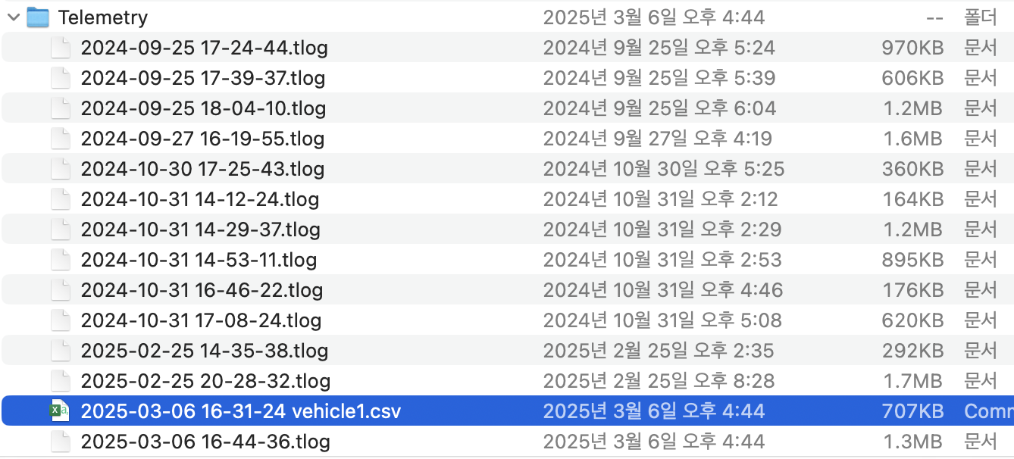
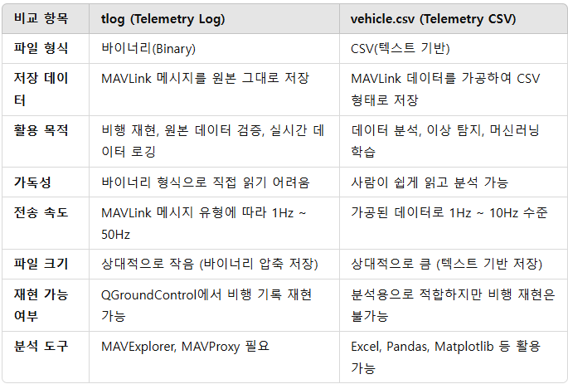
tlog vs Telemetry data
파일 구성 Telemetry -> Telemetry.csv amd .tlog 파일 포함

Slide 14
Previous and future works
Presented by Jaemin Jeong

Slide 15
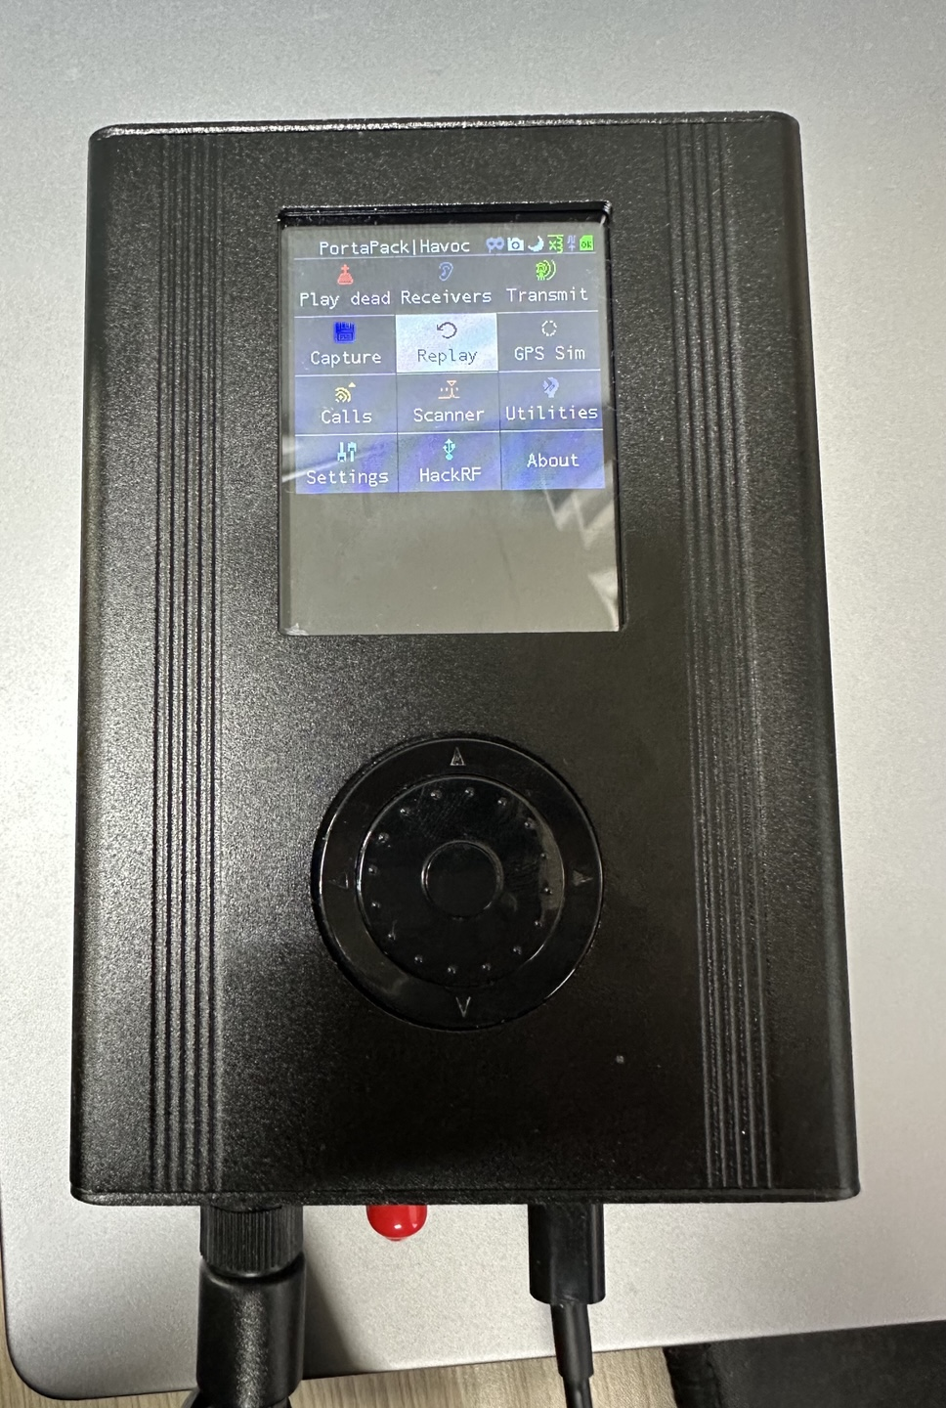
Future Works
추가적인 공격 데이터를 얻기 위해 Hackrf 사용 예정
HackRF & GPS-SDR-SIM을 활용하여 GPS Spoofing 공격 실험 진행
GPS-SDR-SIM: 가상의 GPS 신호를 생성하여 공격 대상을 특정 위치로 유도하는 데 활용
실제 드론(PX4 기반)이 특정 좌표로 이동하도록 의도적으로 조작된 GPS 신호 송출
비행 로그(tlog 및 vehicle.csv)를 분석하여 공격 전/후 드론의 위치 변화 및 MAVLink 메시지 확인

Slide 16
Preivous & Future Works
Previous work
MAVLink Rc_Channels analysis, Log Rc_Channels analysis
tlog vs Telemetry data
Future work
Using HackRF and GPS-SDR-SIM to test GPS spoofing on a PX4 drone and analyze telemetry data

Slide 17


Q & A
http://mesl.khu.ac.kr

